Slide 1
Interacciones interdisciplinarias
Biologia – Ingenieria – Medicina
Dr. Marco Atzori
Laboratorio de Neurobiologia del Estres
Neurofisiologia, Farmacologia y Conducta
Programa de Biologia
(Facultad de Ciencias)
Posgrado de Ciencias Biomedicas Basicas Aplicadas a la Salud
(Facultad de Medicina)
marcoatzori.org

Slide 2
Biología
Biomedicina
Ingeniería

Slide 3
Biología
Neurociencias
Fisiologia vegetal y animal
Estudio y proteccion del medio ambiente
Biologia celular y molecular
Aplicacion clinicas de resultados obtenidos con modelos animales.
Toxicologia ambiental
Ensayos clinicos
Diseño e instrumentación para experimentación en modelos animales; elaboración de software para datos biológicos y ecológicos
Programas interdisciplinarios tecnicos,medicos y biologicos de impacto social
Bioingeniería
Ciencias de la Salud
Neurodegeneracion
Fisiologia gastrica
Toxicologia ambiental
Ritmos circadianos y cancer
Microbiolgia clinica
Ciencias Dentales
Diseño equipo e instrumentacion biomedica.
Optimizacion tecnicas de medicion y analisis de uso medico, quirurgico y terapeutico.
Analisis de imagenes biomedicas
Extraccion de informacion diagnostica
Metodos espectroscopicos clinicos
Elaboracion dispositivos bioelectronicos
Telediagnosis

Slide 4
Interacciones
Ingenieria – Medicina:
- $$$$
- Rutina
- Riesgos asociados con el uso de aparatos
y
procedimientos con pacientes

Slide 5
Seleccion, adquisicion y mantenimiento equipo medico o hospitalario
Computadoras para almacenamiento y datos e imagenes medicas pacientes
Sistemas compartidos de datos medicos
Sistemas expertos de diagnostico medico, pediatrico o veterinario

Slide 6
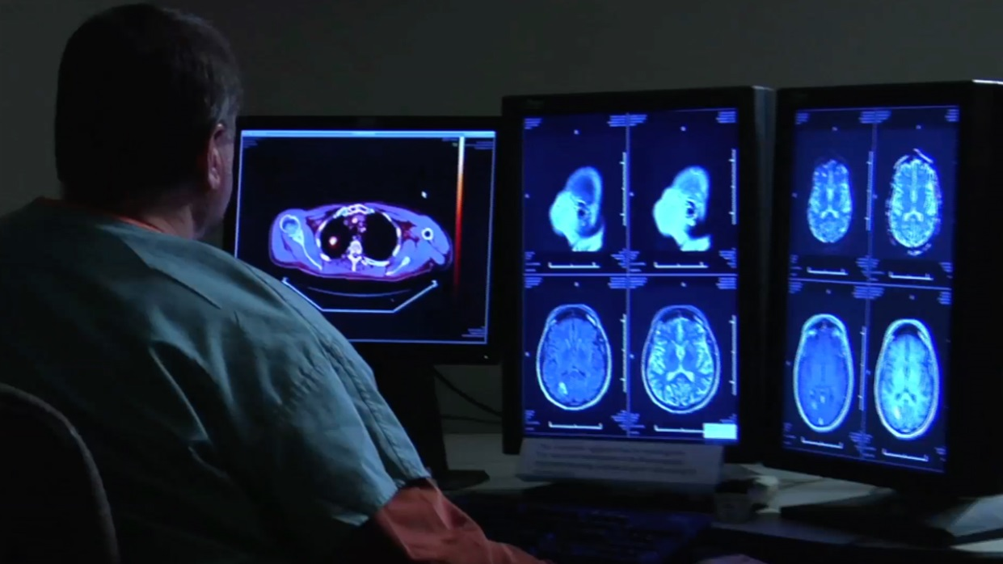
Sistemas de adquisicion y
analisis de imagenes medicas biologicas histologicas
Rayos X
PET scan
TC
MRI
Ecografia/ultrasonido
Microscopia optica
Electronica
Fuerza atomica

Slide 7
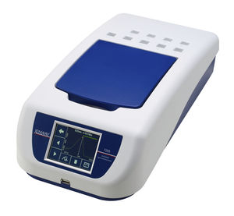
Aparatos diagnosticos diversos:
Analisis muestras
Hematicos
Orina
Heces
Geneticos (PCR)
Purificacion y destilacion de agua
Dicroismo optico
espectro de masa
Cromatografos
Espectrofotometros

Slide 8
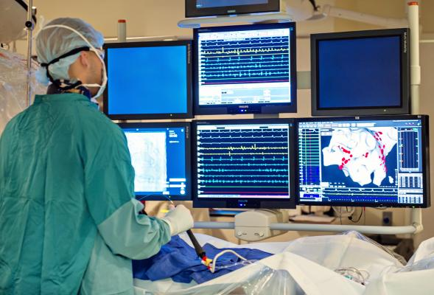
Electrofisiologia clinica
EKG
EMG
EEG
EOG
Estudios sueño, epilepsia
Deteccion senhal SNC para movimiento protesis
Estimulacion:
Musculares
Nervios perifericos
Nervios centrales (deep brain stimulation)

Slide 9
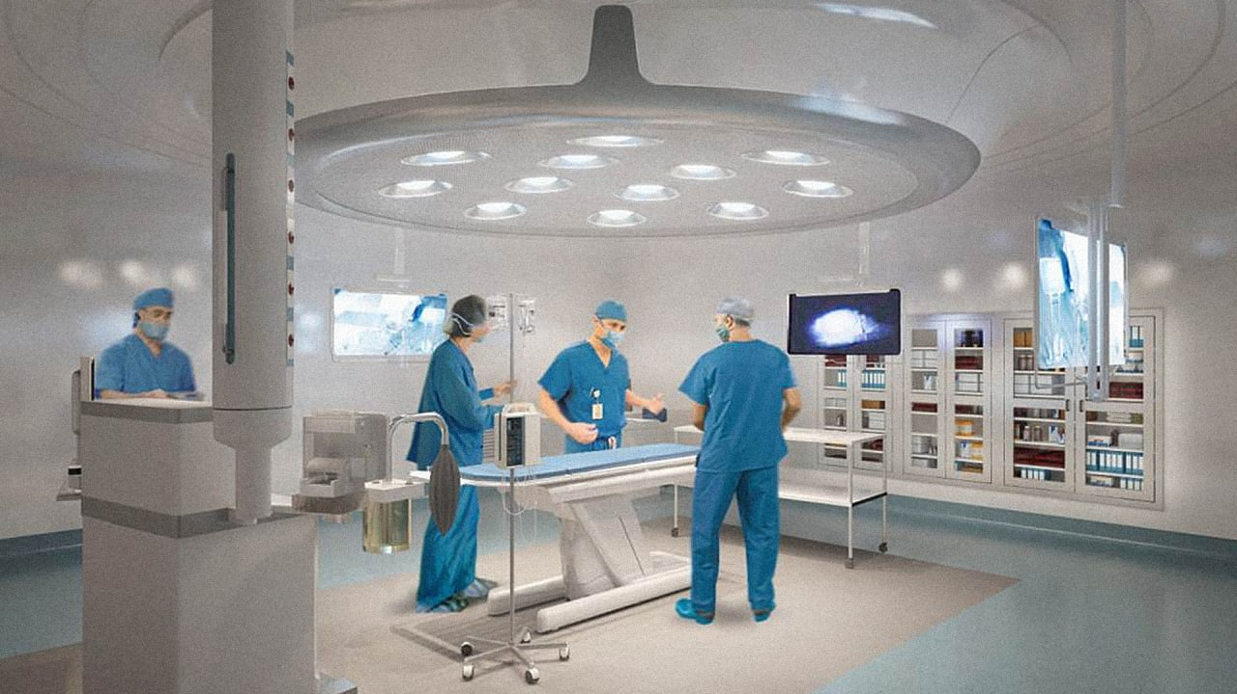
Quirofano
Control Instrumentos electromecanicos
Opticos (lasers para cirugia)
Microscopios opticos quirofano
Desinfeccion (autoclaves, rayos UV)

Slide 10
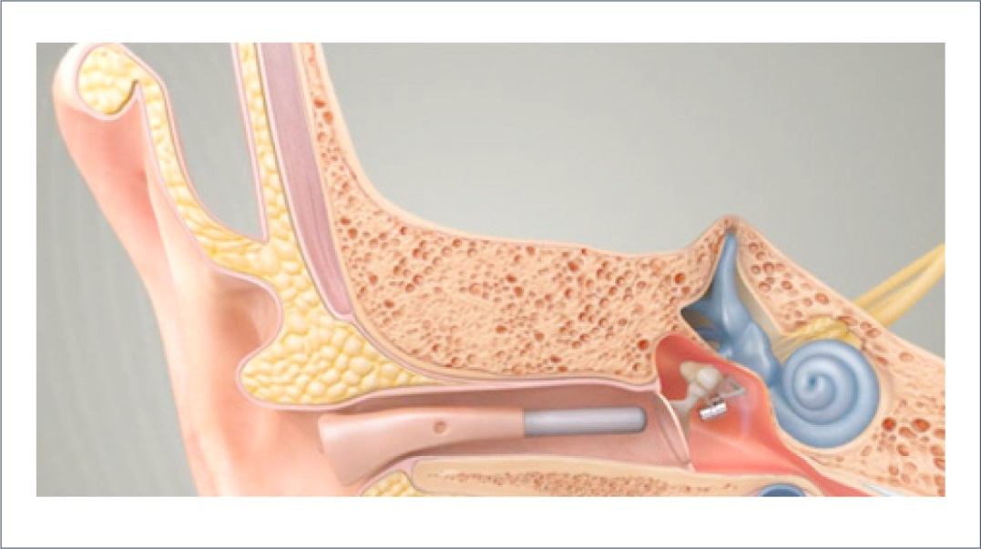
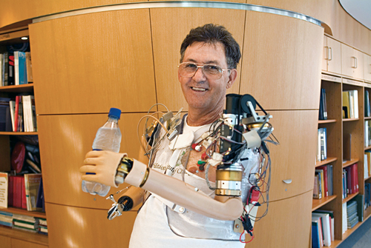
Protesis:
Mecanica
Acusticas
Control electrico/electronico
Control neural

Slide 11
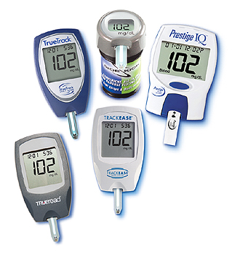
Diabetes:
Monitorage de glucosa en la sangre

Slide 12
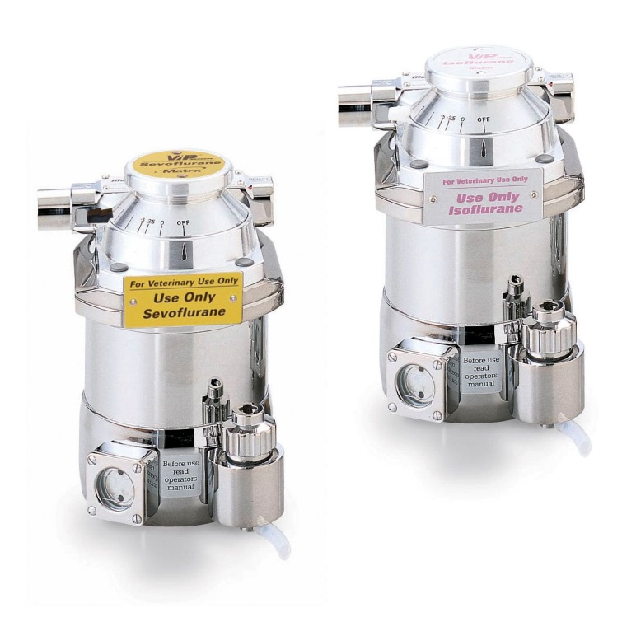
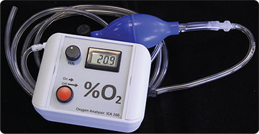
Gases de uso medico:
Monitor O2
Aparatos para liberacion de anestesicos volatiles
NO
Propofol
Isoflurano
Halotano

Slide 13
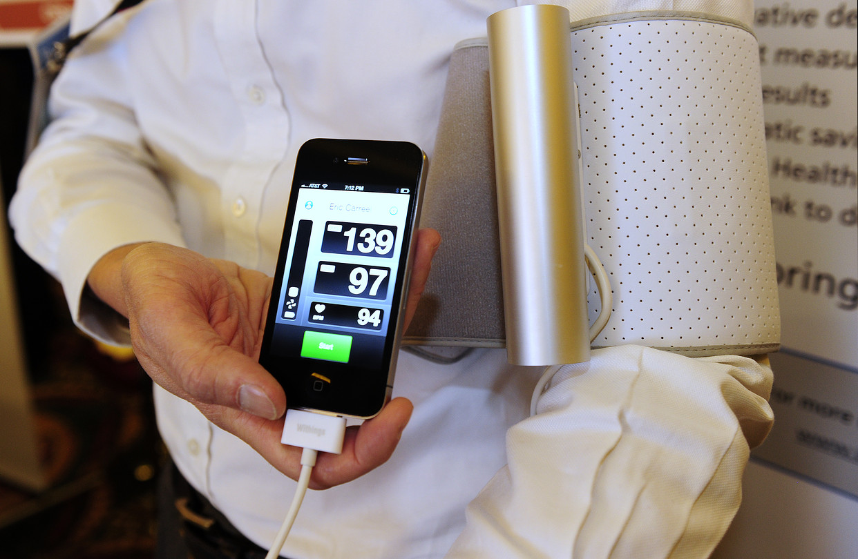
Aplicaciones con telefonos celulares
Hardware y software para Monitor
presion arterial
Respiracion
Esfuerzo muscular y otros parametros bioquimicos y fisiologicos

Slide 14
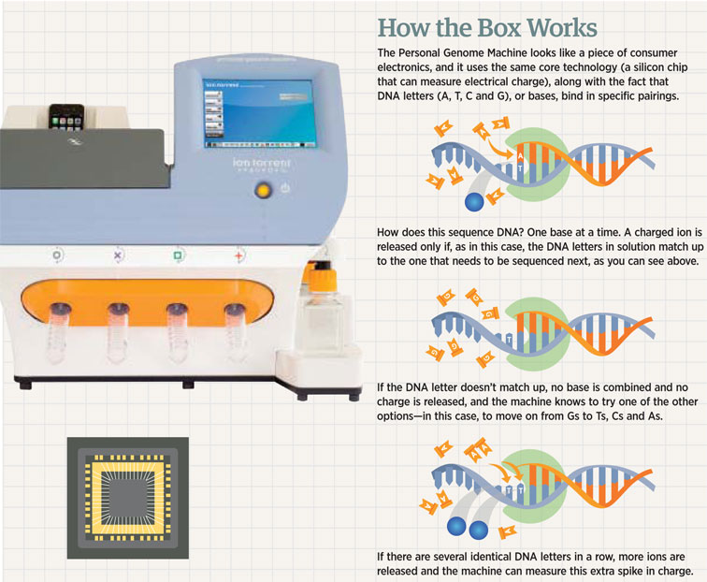
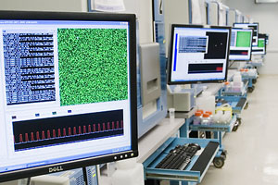
Genetica:
Controladores electronicos secuenciadores (PCR)
Software de reconocimiento automatico de secuencias
Reconocimiento alteraciones genetica con comparacion con bancos de datos

Slide 15
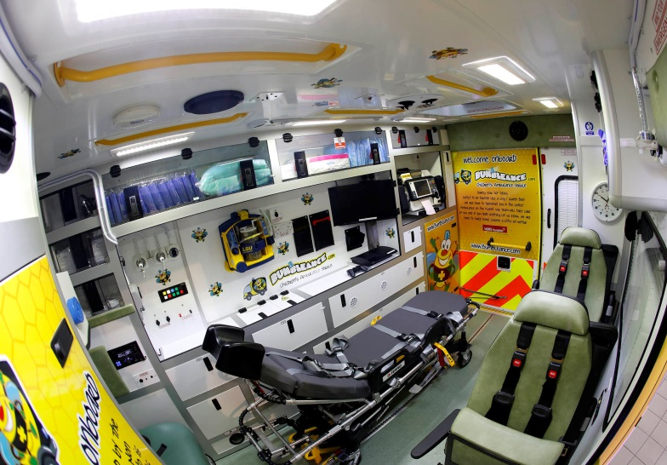
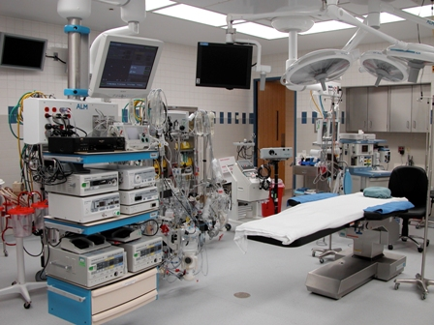
Medicina de urgencia
Aparatos para uso en la sala de emergencias
Aparatos de asistencia medica portables para ambulancias o
Consultorios mobiles

Slide 16
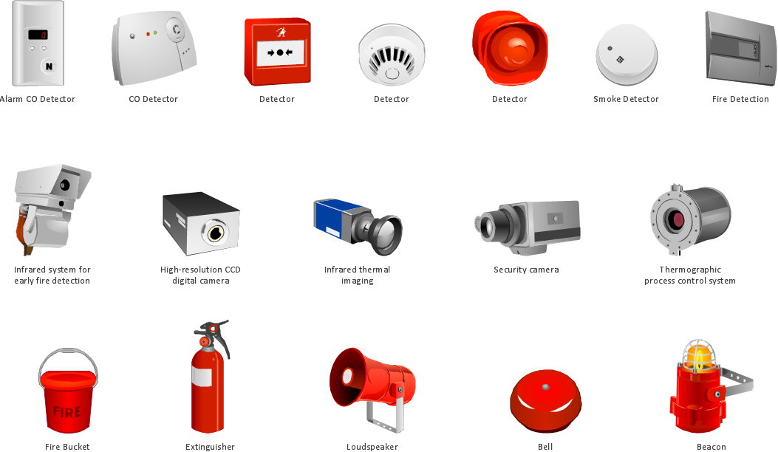
Seguridad hospitalaria
Aparatos electro-magneticos
Hidraulicos
Mecanicos
Accesibilidad a ambientes y aparatos de medicion e imagen

Slide 17
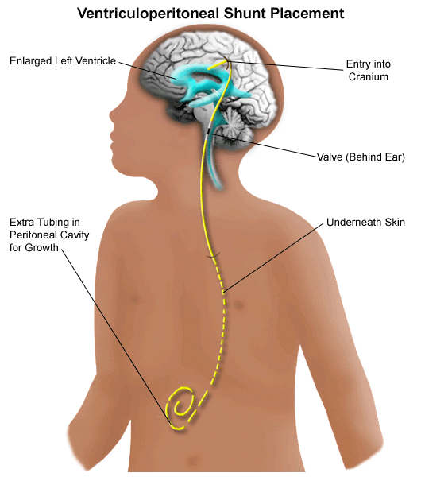
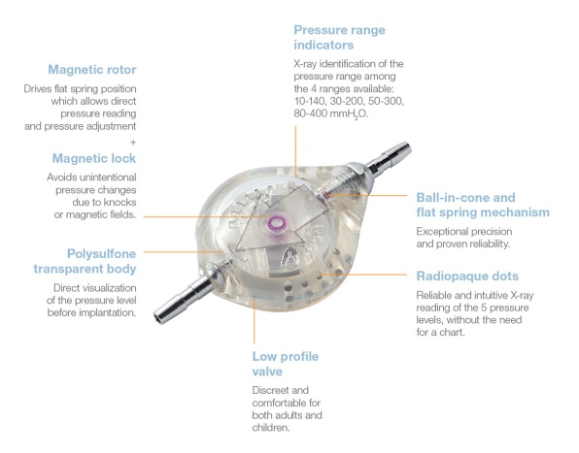
Valvulas hidraulicas (shunts)

Slide 18
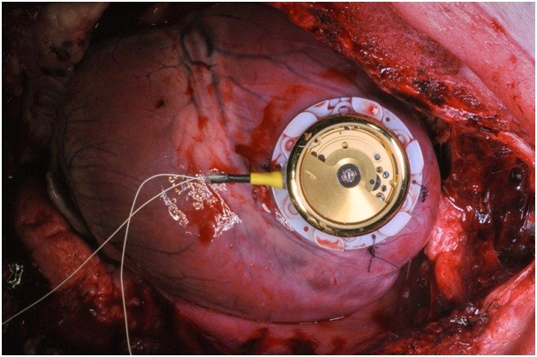
Marcapasos cardiacos

Slide 19
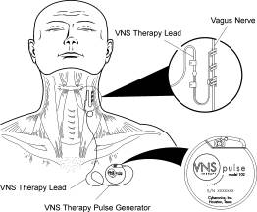
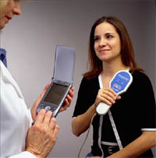
Estimuladores nervios perifericos
Efectiva en el tratamiento de la epilepsia
> 60,000 implantados en los EEUU

Slide 20
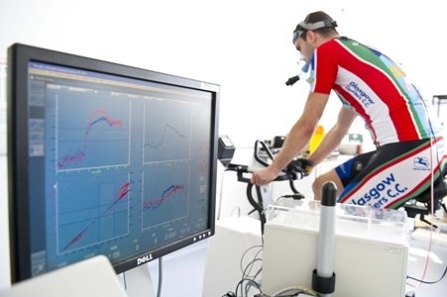
- Mediciones en fisiologia del deporte y del trabajo

Slide 21
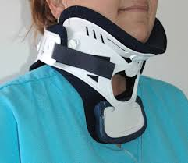
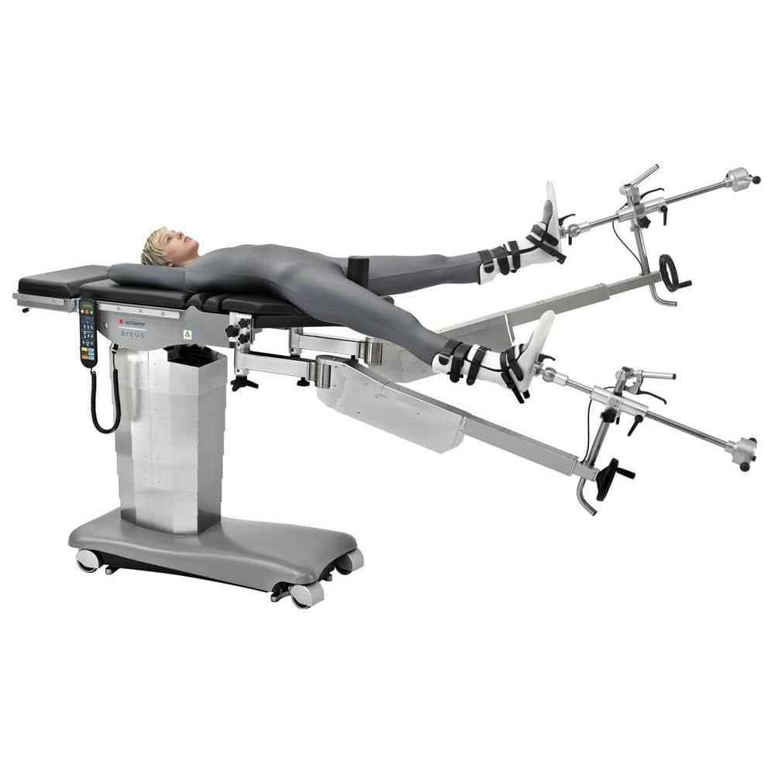
Ortopedia:
Traccion mecanica
Restrictores
Tornillos

Slide 22
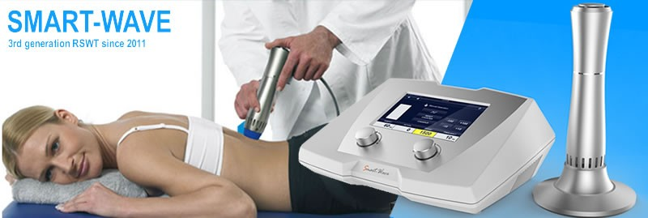
Aplicaciones en fisioterapia
Calentadores electricos o no electricos para partes del cuerpo
Vibracion
Masaje

Slide 23
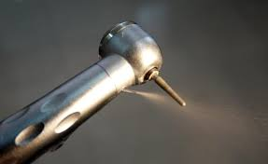
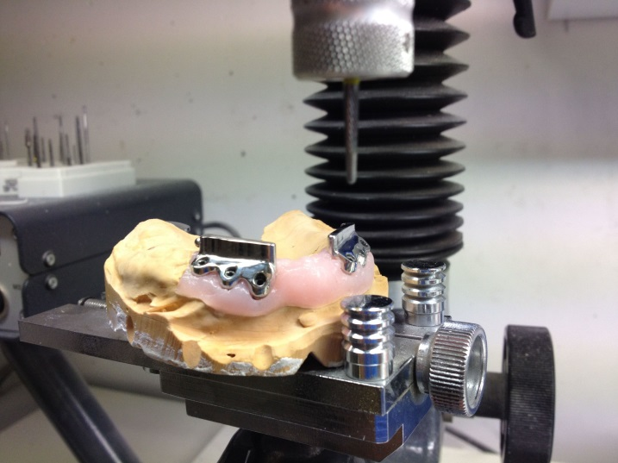
Bio-ingenieria en la dentistica
Taladros
Desarrollo y mediciones materiales
Preparacion protesis
Sistemas de imagenes dentales
Fresadoras para fabricacion protesis, coronas e implantes

Slide 24
Interacciones Ingenieria – Biologia
En general hay menos $$$
Menos rutina
Mas inovacion

Slide 25
Necesidades para el ingeniero
Darse cuenta de la complejidad de fenomeno biologico:
Vulnerabilidad y riesgos del paciente y del organismo biologico en general
Resistencia: explotar las capacidades a veces insospechadas del organismo
Entender el proposito y el lenguaje del medico, del biologo, y del investigador en las ciencias de la vida en general
Estar listo y abierto mentalmente para
1) integrar, ofrecer, mediciones de nuevos parametros relevantes para terapia o medicion biologica
2) proponer intervenciones o mejoras de procedimientos terapeuticos y diagnosticos

Slide 26
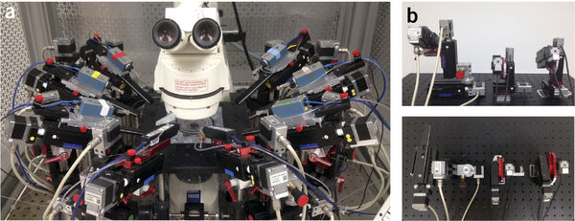
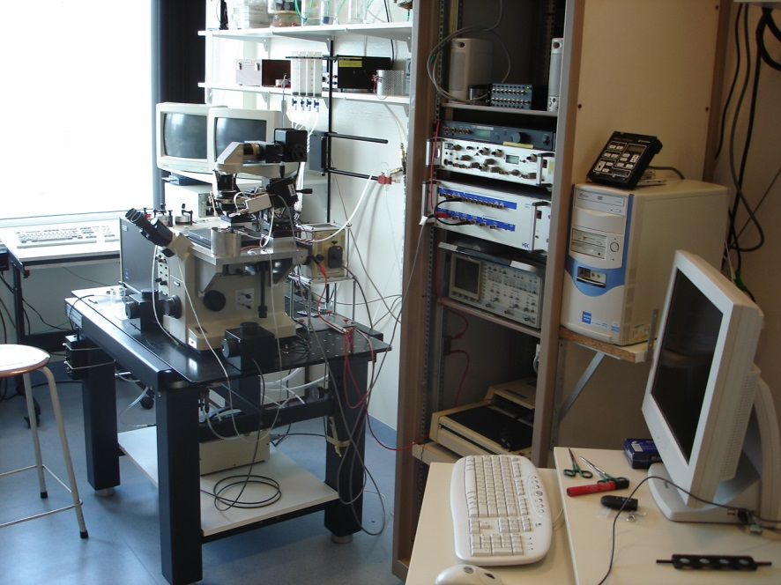
Sensores y analisis experimentos de fisiologia celular
Sistemas de patch-clamp

Slide 27
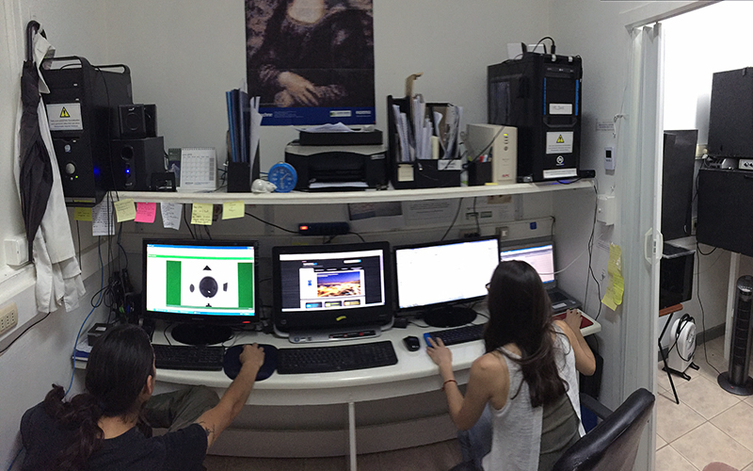
Sensores y analisis experimentos de fisiologia de sistemas

Slide 28
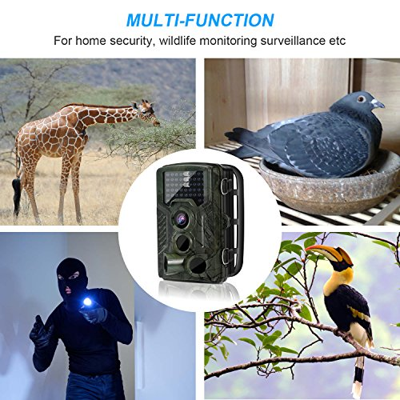
Control de medio ambiente:
Hardware y software para monitoreo ambiental
Camaras activadas por movimiento para monitoreo especies a riesgo

Slide 29
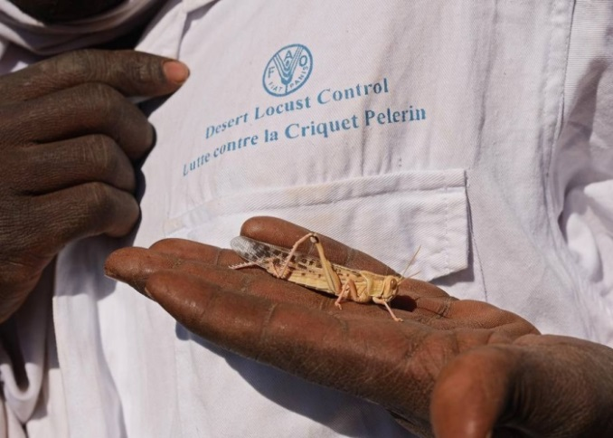
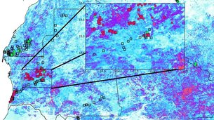
Imagenologia para el control de plagas
Analisis imagenes satelitales
Preparacion sistemas con drone para toma de imagenes

Slide 30
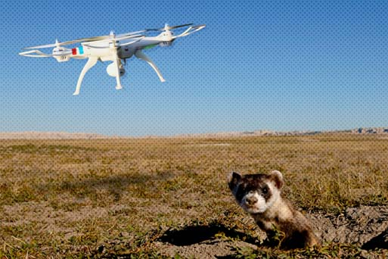
Uso de drones en la biologia

Slide 31
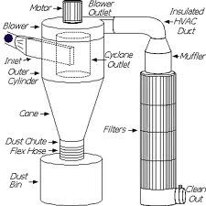
Proyecto, manufactura y mantenimiento
Para monitoreo de POLUCION
Quimica/toxicologica
Radioactividad
Genetica (kits PCR para genes especificos, multi array)

Slide 32
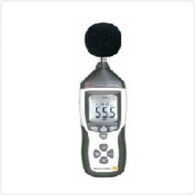
POLUCION acustica

Slide 33
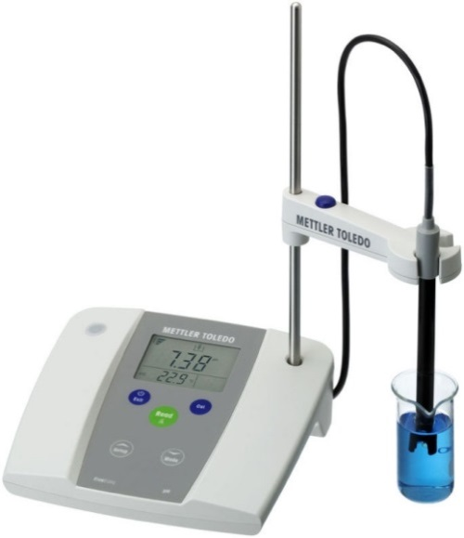
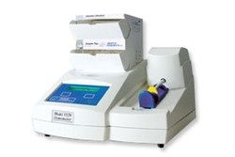
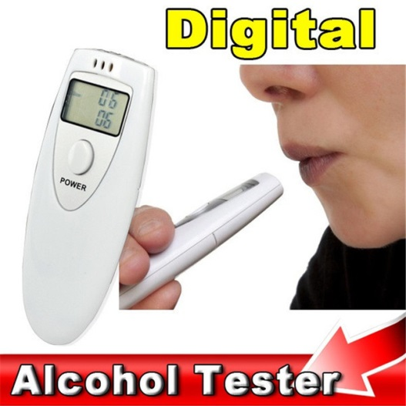
Medicion parametros fisico-quimicos
pH
Osmolaridad
Presion parcial de gases
Alcoholemia

Slide 34
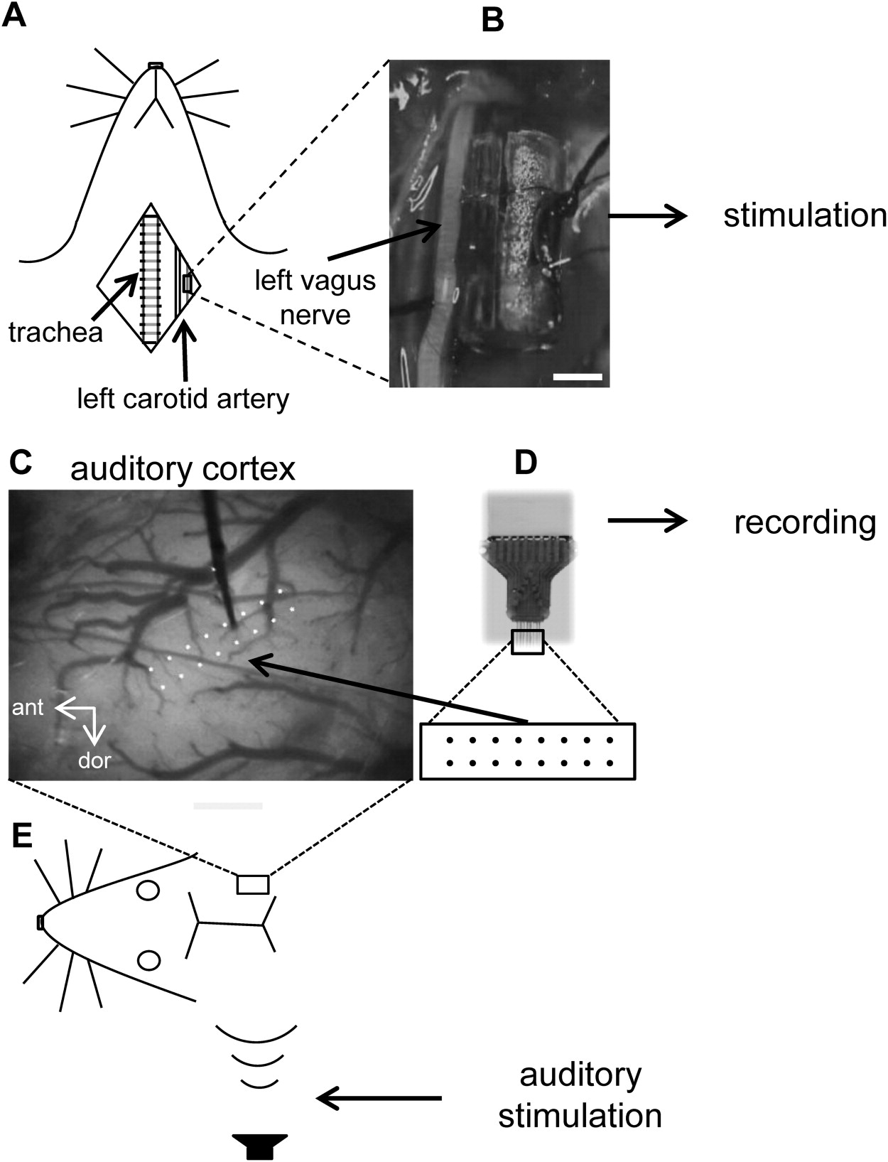
Neuroscience. 2011
Vagus nerve stimulation modulates cortical synchrony and excitability through the activation of muscarinic receptors.
Nichols JA¹, Nichols AR, Smirnakis SM, Engineer ND, Kilgard MP, Atzori M.

Slide 35
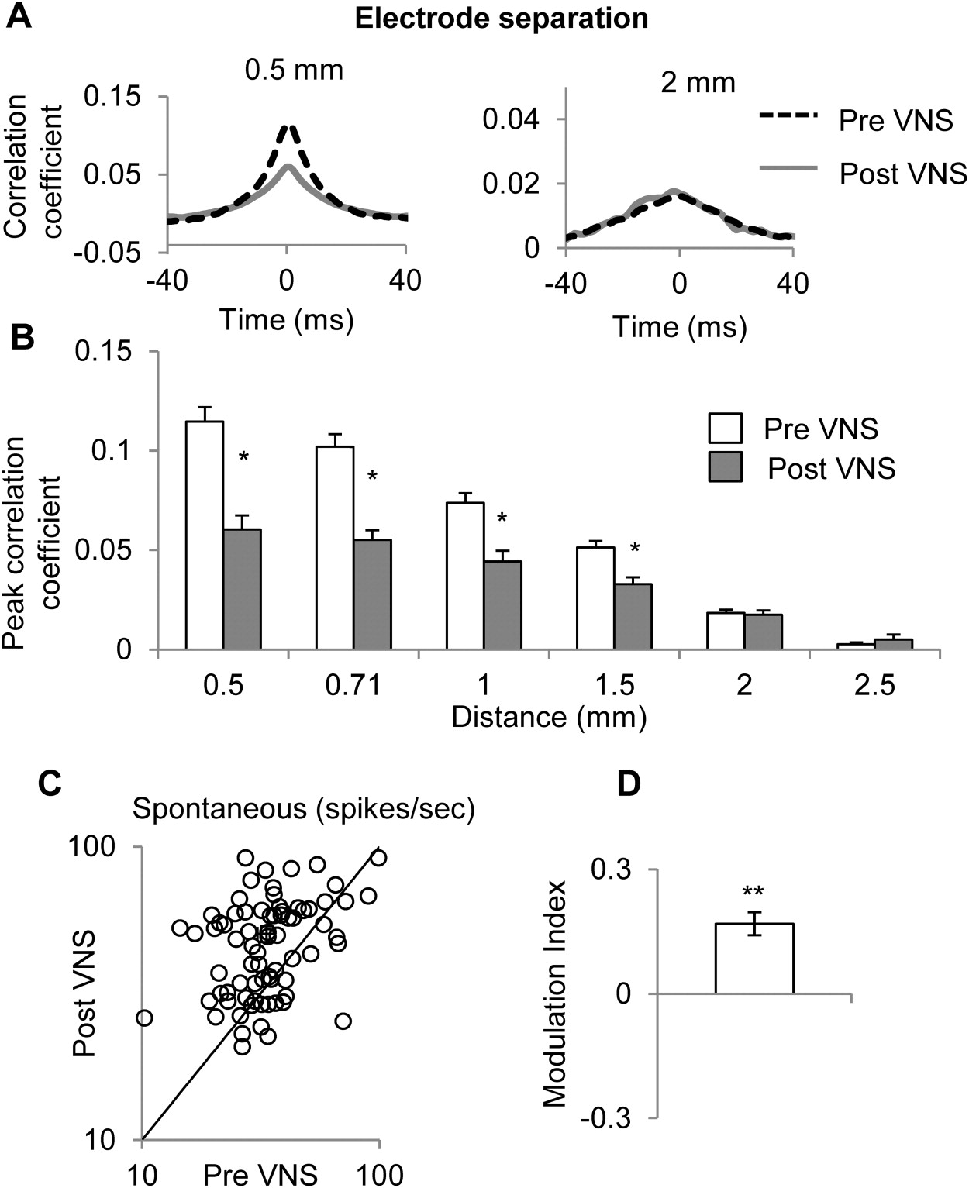
La estimulacion del nervio vago induce desincronizacion de la señal cortical en la corteza auditiva
Nichols et al.,
Neuroscience, 2011

Slide 36
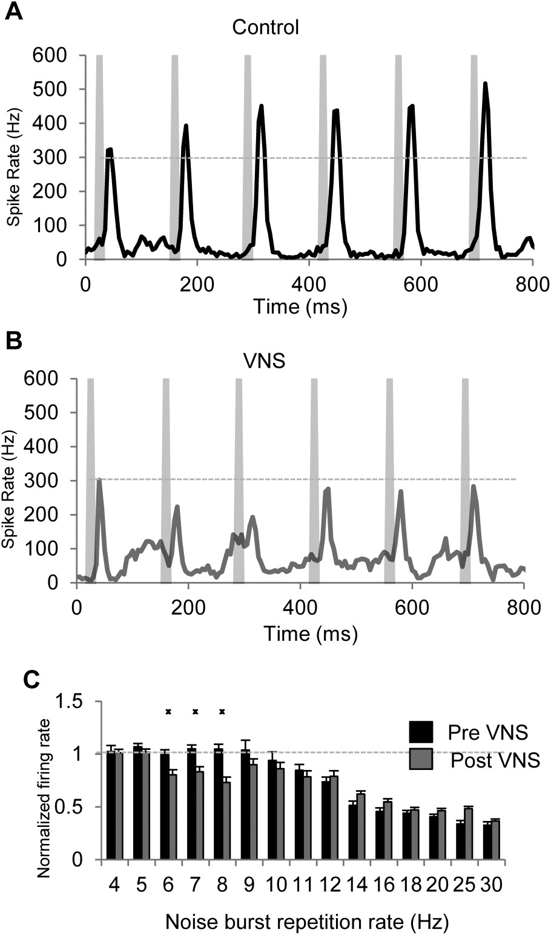
La ENV reduce la señal cortical
Nichols et al., Neuroscience, 2011

Slide 37
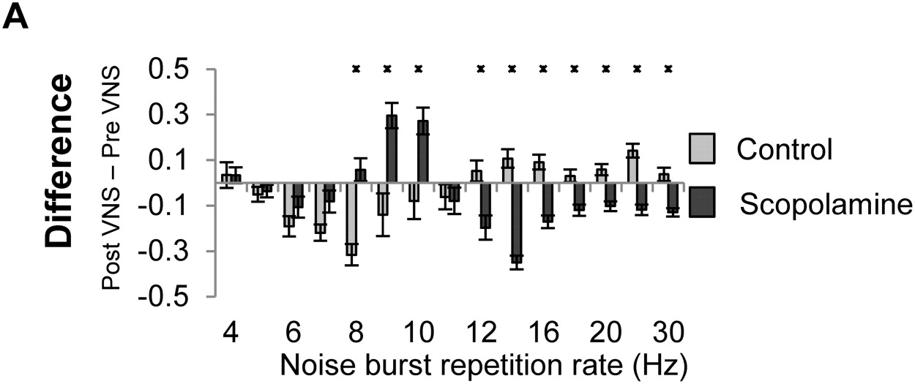
El efecto de la ENV depende de dos factores:
Frecuencia del estimulo
acetilcolina
Nichols et al., Neuroscience, 2011

Slide 38
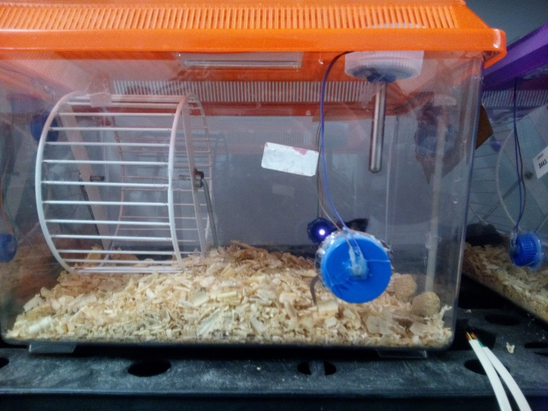
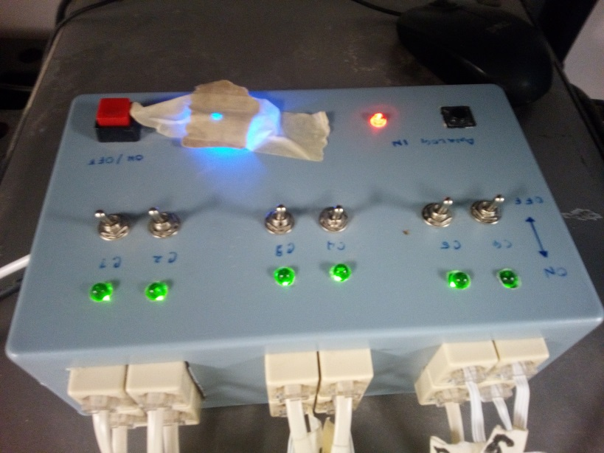
Experimentos conducta con animales
Control y deteccion de parametros de conducta
Roberto Cuevas Olguin

Slide 39
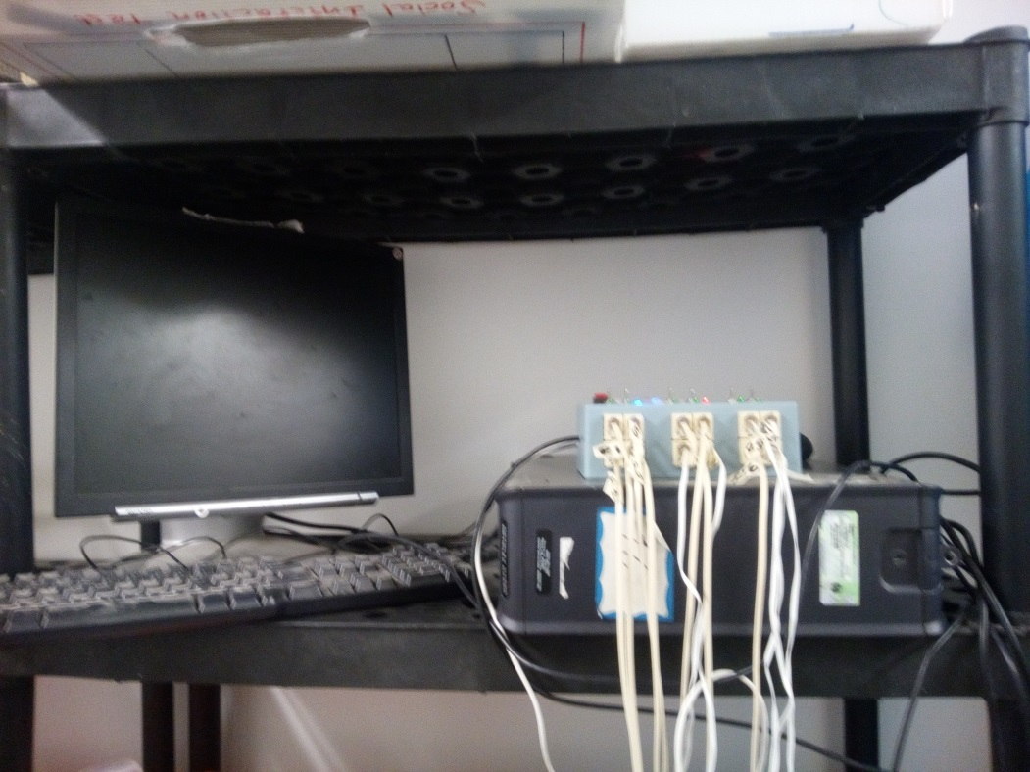
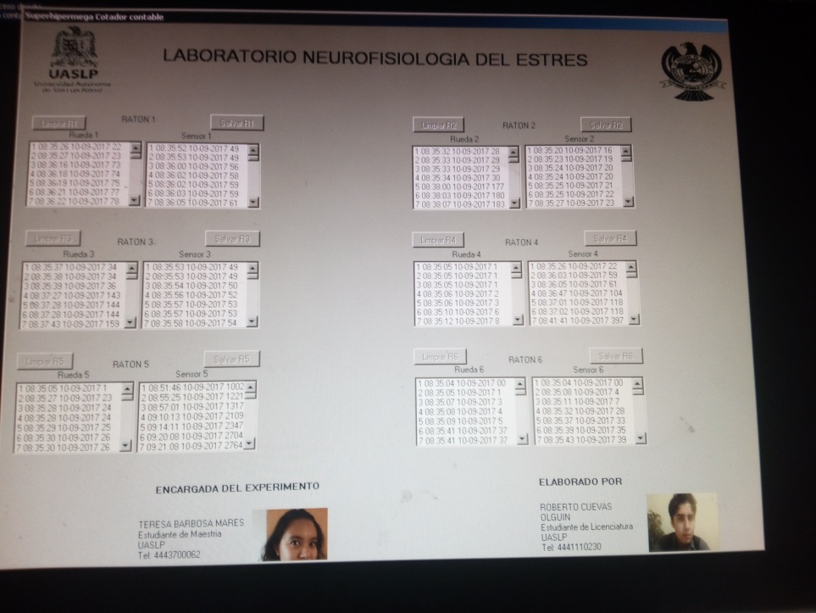
Deteccion movimiento roedores de laboratorio

Slide 40
Gracias
marcoatzori.org

